Slide 1
伏 安 分 析 法 Voltammetry
以电解过程中电流-电压曲线
为基础的电化学分析方法

Slide 2
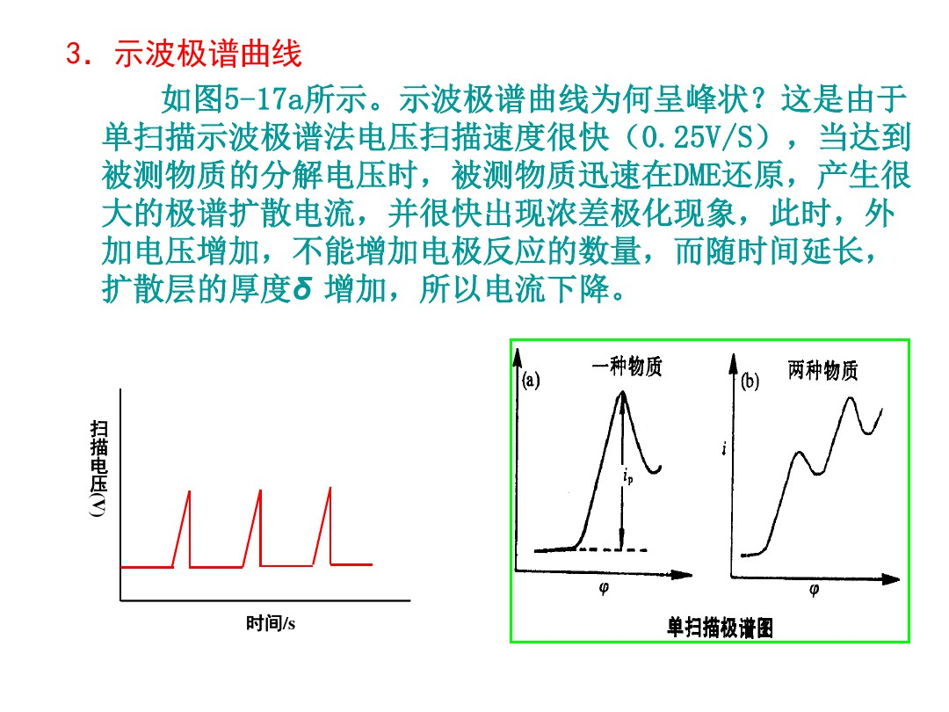
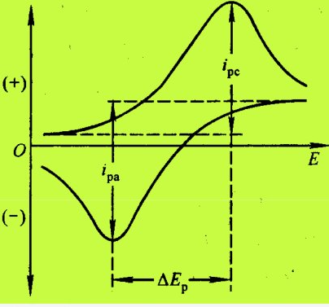
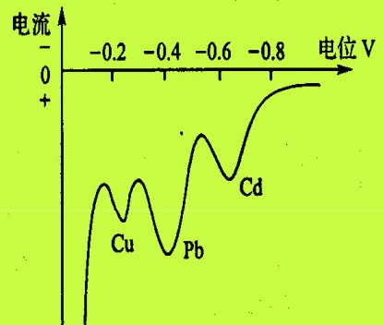
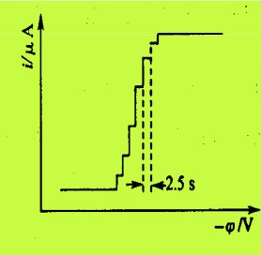
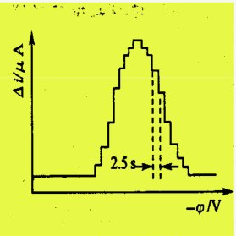
常规极谱图
单扫描极谱图
循环伏安图
溶出伏安图
常规脉冲极谱图
差分脉冲极谱图

Slide 3
一、 经典极谱分析基本原理
伏安分析和极谱分析的定义
伏安分析法：以测定电解过程中的电流-电压曲线为基础的电化学分析方法
极谱分析法：采用滴汞电极作为工作电极的伏安分析法，是伏安分析的一个特例

Slide 4
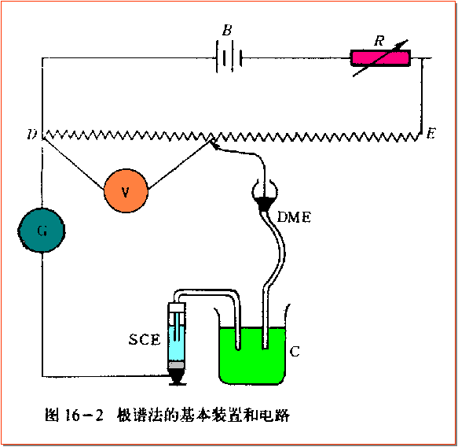
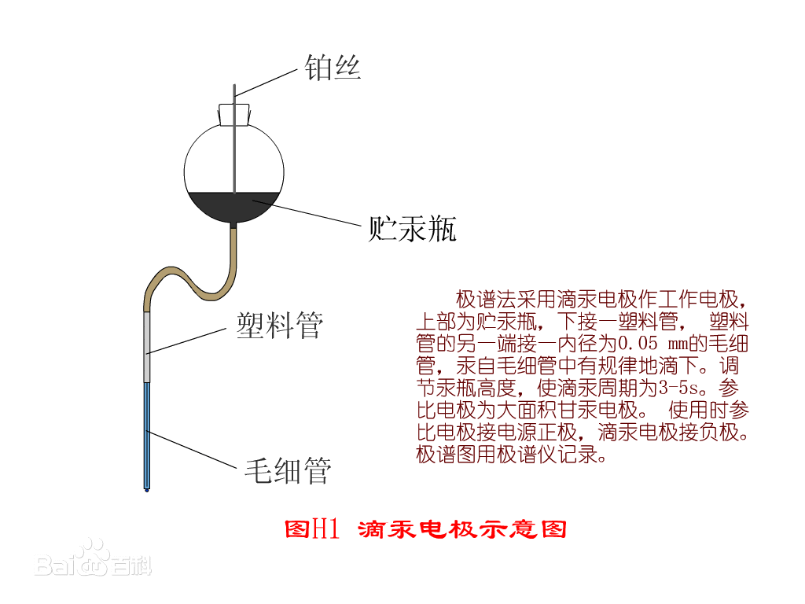
滴汞电极、极谱分析装置及极谱曲线
V =φ_{a}-φ_{c}+iR
iR很小，可忽略
阳极采用甘汞电极，电位不变
E_{外}= -φ_{c} (VS. SCE)
阴极电位可控，随外加电压变化同步变化
i~E: 极谱曲线（G→i, V→E)
滴汞电极（DME）
极谱分析装置图

Slide 5
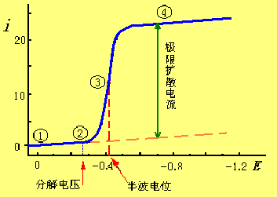
（1）极谱实验条件： 电解10⁻³ mol/L CdCl₂，电解液中加入~0.1 mol/L 支持电解质KCl ，通N₂除氧，电压变化 0.2V/min，溶液保持静止，记录i~E (极谱曲线）
（2）极谱曲线解析：
① ~ ②残余电流
②电流开始上升
达到镉分解电压，Cd²⁺开始还原，
滴汞电极反应: Cd²⁺+2e+Hg== Cd(Hg) ‥‥‥ 镉汞齐
甘汞电极反应: 2Hg-2e+2Cl⁻==Hg₂Cl₂
极谱波（极谱曲线）

Slide 6

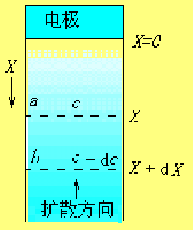
③ 电流上升阶段
电极表面离子减少，形成浓度梯度及扩散层
电极反应速度受扩散速度控制，成为扩散电流i：
δ:扩散层厚度，C_{溶液}：本底溶液浓度
i = k（C_{溶液}-C_{表面}）
④ 极限扩散区
浓度梯度≈
极谱波
C_{表面}
C_{表面}
扩散层
i = k（C_{溶液}-0）,达到极限值i_{d}
C_{溶液}
i_{d} = kc
i_{d} 称为极限扩散电流,定量分析的依据
电极、电极表面、本底溶液关系

Slide 7
（3）浓差极化和极化电极、去极化电极
浓差极化形成条件
面积小 →电流密度高→C_{表面}下降快
溶液静止，保持稳定扩散层
C不可太高
极化电极：滴汞电极
去极化电极：甘汞电极

Slide 8
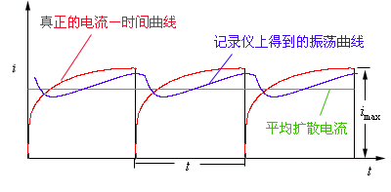
（4）极谱波相关图
i_{d}
平均电流
滴汞电极上各种电流-时间曲线
极谱波的平均极限扩散电流i_{d}
汞滴周期性滴落→电极面积变化→ 锯齿形→平均结果

Slide 9
（5）滴汞电极特点
电极毛细管下端的汞滴很小，易形成浓差极化
汞滴不断滴落，使电极表面不断更新，重复性好
氢在汞上还原的超电位较大，可在酸性溶液中进行测定
金属与汞生成汞齐，降低析出电位，使更多金属（碱金属、碱土金属）得以测定
汞有毒性

